Slide 1



AutoTTS: End-to-End Text-to-Speech Synthesis Through Differentiable Duration Modeling
Autotts：通过差分时长建模的端到端文本到语音合成
2024年8月8日
朱涛
Nguyen B, Cardinaux F, Uhlich S. Autotts: End-to-End Text-to-Speech Synthesis Through Differentiable Duration Modeling[C]//ICASSP 2023-2023 IEEE International Conference on Acoustics, Speech and Signal Processing (ICASSP). IEEE, 2023: 1-5.

Slide 2

目录
01.研究背景
02.研究方法
03.实验和结果分析
04.总结

Slide 3
1.研究背景
存在问题
自回归模型在推理过程中速度较慢，难以满足实时系统的需求。还容易出现重复词和跳词等鲁棒性问题，影响了合成语音的连贯性和自然性。为了解决这些问题，提出了并行（非自回归）TTS模型通过充分利用并行计算提高推理速度。并行模型在文本与语音的对齐上面临挑战，需要依赖预训练的自回归教师模型或外部对齐器来提取对齐信息，这增加了模型的复杂性和对外部工具的依赖性。
作者提出了AutoTTS模型
因此，需要一种能够直接从数据中学习对齐关系的端到端TTS方法，以简化训练流程并提高模型的效率和性能。在此背景下，作者提出了AutoTTS模型，通过可微分时长建模，实现了文本和音频波形之间的单调对齐，从而有效解决了上述问题。

Slide 4
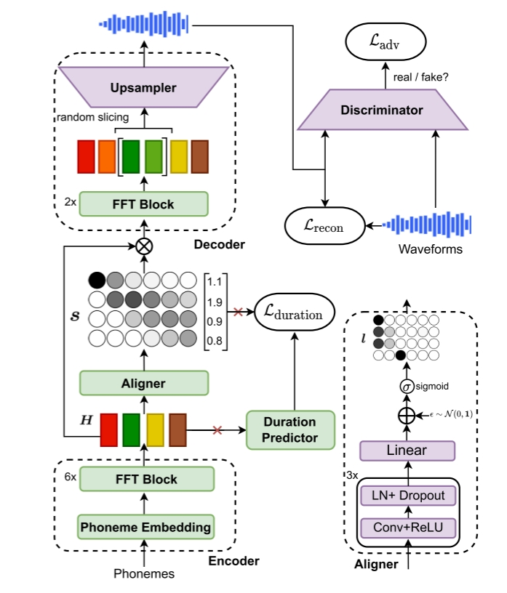
2.研究方法

Slide 5
3.实验和结果分析---实验设置
数据集
在LJSpeech数据集上评估了AutoTTS模型。LJSpeech数据集包含13100个采样率为22,050的英语音频片段，总计24小时的高质量单一说话人语音数据。该数据集被分成两部分，12588个样本用于训练，另有512个样本用于测试。文本通过phonemizer标准化为音素序列，为了更好地建模韵律，在文本标准化的输出中保留了所有标点符号。

Slide 6
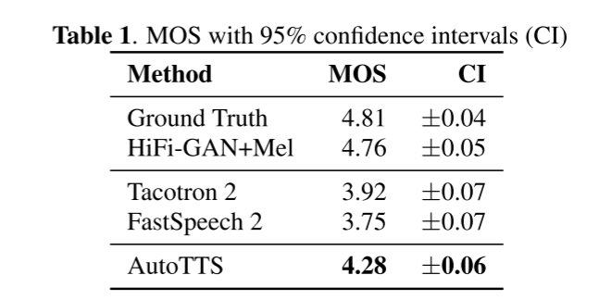
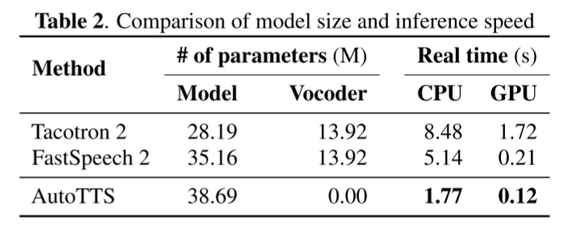
3.实验和结果分析---性能评估

Slide 7
4.总结
AutoTTS是一个并行的端到端的TTS。AutoTTS可以从原始数据中学习文本和语音之间的对齐，而不是依赖于外部对齐器或师生蒸馏技术，从而使训练管道更简单。
Nguyen B, Cardinaux F, Uhlich S. Autotts: End-to-End Text-to-Speech Synthesis Through Differentiable Duration Modeling[C]//ICASSP 2023-2023 IEEE International Conference on Acoustics, Speech and Signal Processing (ICASSP). IEEE, 2023: 1-5.

Slide 8


DETS: End-to-End Single-Stage Text-to-Speech Via Hierarchical Diffusion Gan Models
DETS: 通过分层扩散GAN模型实现端到端单阶段文本到语音合成
2024年8月8日
朱涛
Wang L, Yu Z, Gao S, et al. DETS: End-to-End Single-Stage Text-to-Speech Via Hierarchical Diffusion Gan Models[C]//ICASSP 2024-2024 IEEE International Conference on Acoustics, Speech and Signal Processing (ICASSP). IEEE, 2024: 10916-10920.

Slide 9
目录
01.研究背景
02.研究方法
03.实验和结果分析
04.总结

Slide 10
1.研究背景
端到端单阶段TTS模型在性能上超过了传统的两阶段管道系统。然而，现有的单阶段模型在解决语音自然性和韵律多样性方面仍存在一些问题。具体来说，许多自回归TTS模型，如Tacotron 2和Transformer TTS，尽管在生成清晰自然的语音方面表现出色，但其推理速度较慢，并且容易出现单词重复和跳过等鲁棒性问题。为了解决这些问题，研究者们提出了各种非自回归TTS模型，如FastSpeech2s和EATS，采用了更高效的端到端训练方法。然而，这些方法在生成语音的自然性和韵律多样性方面仍有待改进。例如，VITS虽然通过变分推断和对抗训练实现了接近真实的语音质量，但在时长预测效率和生成语音的韵律多样性上依然存在不足。
因此，需要一种新的单阶段TTS方法，通过改进去噪和时长预测机制，进一步提升语音的自然性和多样性。在此背景下，作者提出了DETS模型，旨在通过分层扩散GAN模型解决上述问题，提供更高质量和多样性的语音合成。

Slide 11
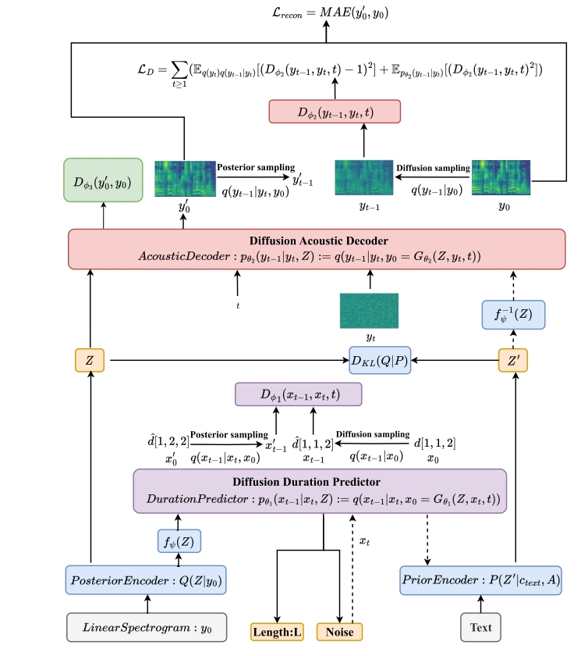
2.研究方法

Slide 12
3.实验和结果分析---实验设置
数据集
实验在LJSpeech数据集上进行，该数据集包含13100个来自一名女性说话者的英语语句。网络训练使用AdamW优化器，参数为β1=0.8，β2=0.99，权重衰减λ=0.01。学习率衰减计划为每个epoch衰减因子为0.999^(1/8)，初始学习率为2×10^(-4)。随机提取窗口大小为32的潜在表示片段输入到解码器，而不是输入整个潜在表示，同时从真实音频波形中提取相应的音频片段作为训练目标。

Slide 13
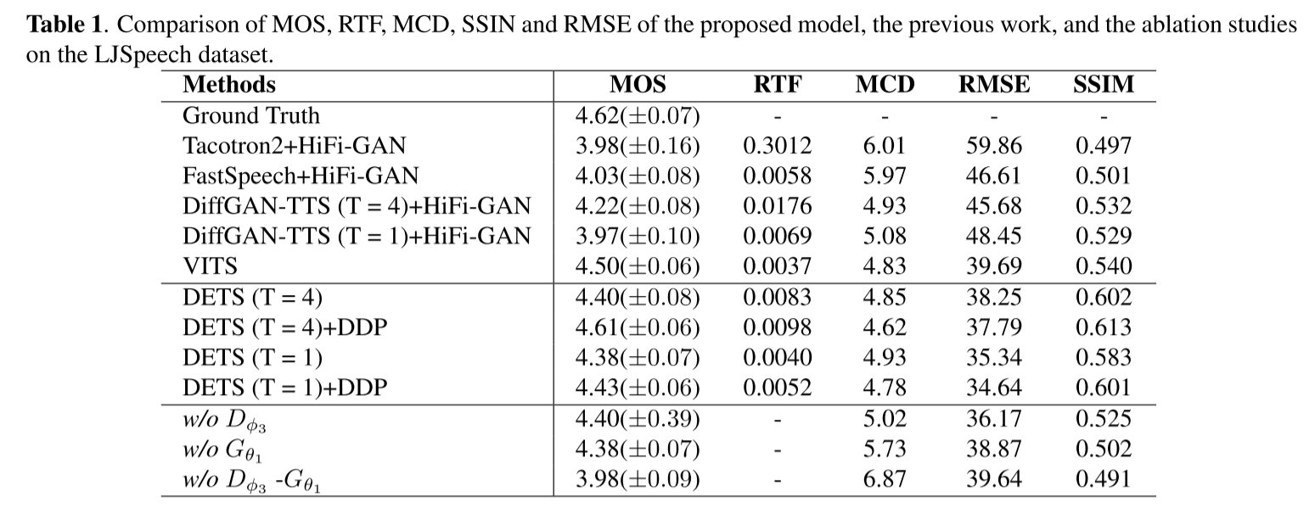
3.实验和结果分析---性能评估

Slide 14
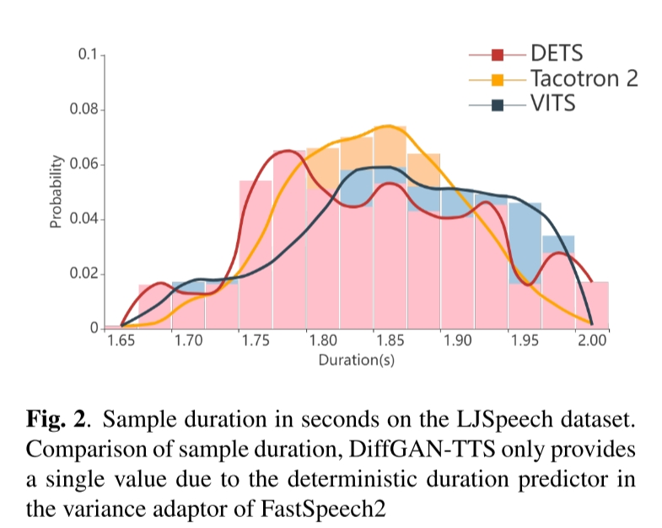
3.实验和结果分析---性能评估

Slide 15
4.总结
DETS是一个分层扩散GAN建模网络的单阶段TTS，参数化的去噪模型，直接预测潜在变量，以提高自然度和多样性的生成语音。通过调整扩散GAN，获得了更自然的一对多关系，其中文本输入可以以不同的音高和节奏以多种方式说出。
Wang L, Yu Z, Gao S, et al. DETS: End-to-End Single-Stage Text-to-Speech Via Hierarchical Diffusion Gan Models[C]//ICASSP 2024-2024 IEEE International Conference on Acoustics, Speech and Signal Processing (ICASSP). IEEE, 2024: 10916-10920.

Slide 16
谢谢聆听

